Slide 1
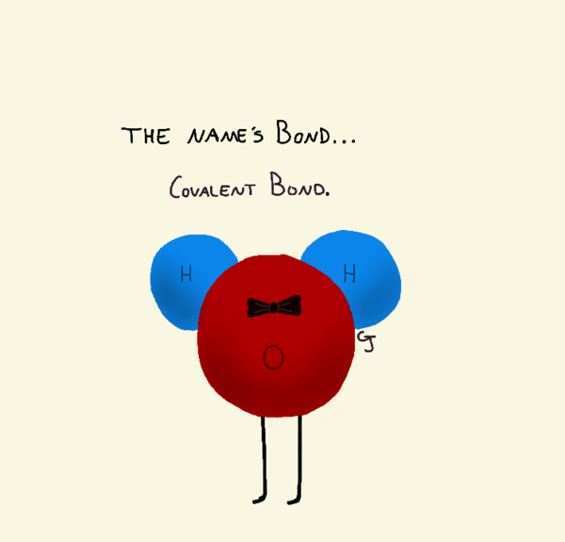
Kovalentna kemijska veza

Slide 2
nastaje pri spajanju atoma nemetala
nastaju zajednički elektronski parovi

Slide 3
Nastajanje molekule vodika, H₂

Slide 5
H 1s¹
H
H

Slide 6
Nastajanje molekule klora, Cl₂
PODIJELJENI ELEKTRONSKI PAR
NEPODIJELJENI ELEKTRONSKI PAR

Slide 7
..
:Cl:
3
:Cl:
¨
3

Slide 9
Nastajanje molekule kisika, O₂
DVOSTRUKA KOVALENTNA VEZA

Slide 10
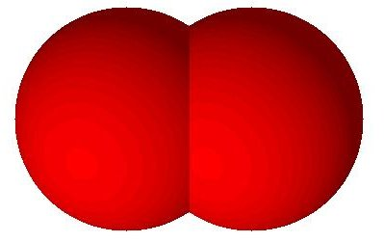

Slide 11
Nastajanje molekule N₂
TROSTRUKA KOVALENTNA VEZA

Slide 12
..
N
2
N
¨
2

Slide 14
Nastajanje molekule HCl

Slide 15
H
1
:Cl:
¨
3

Slide 17
Nastajanje molekule H₂O

Slide 18
H
1
:O:
2
H
1

Slide 20
Nastajanje molekule NH₃

Slide 22
Nastajanje molekule CH₄

Slide 23
hibridna orbitala
s² p²
energija
sp³

Slide 24
H
H
C
H
H

